Slide 1
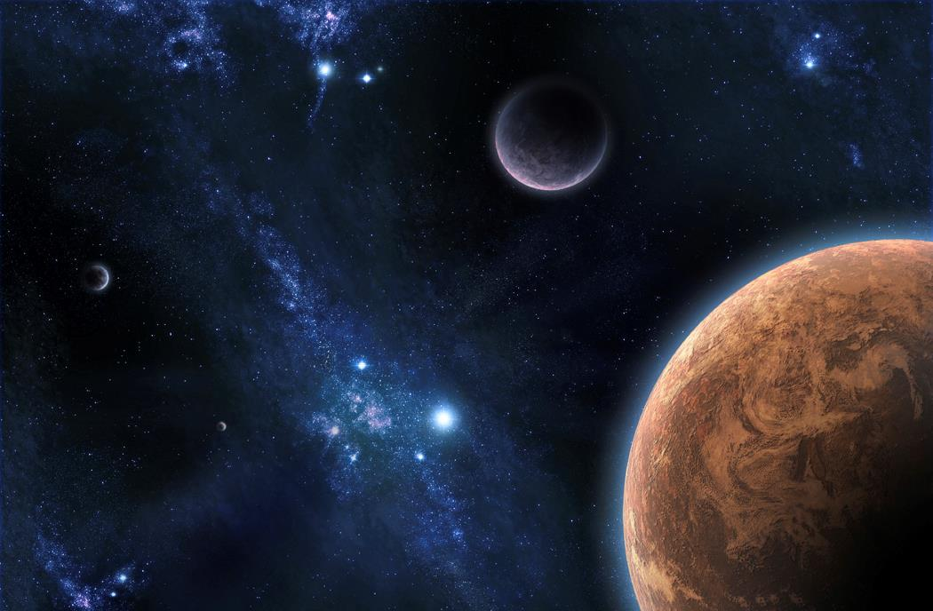
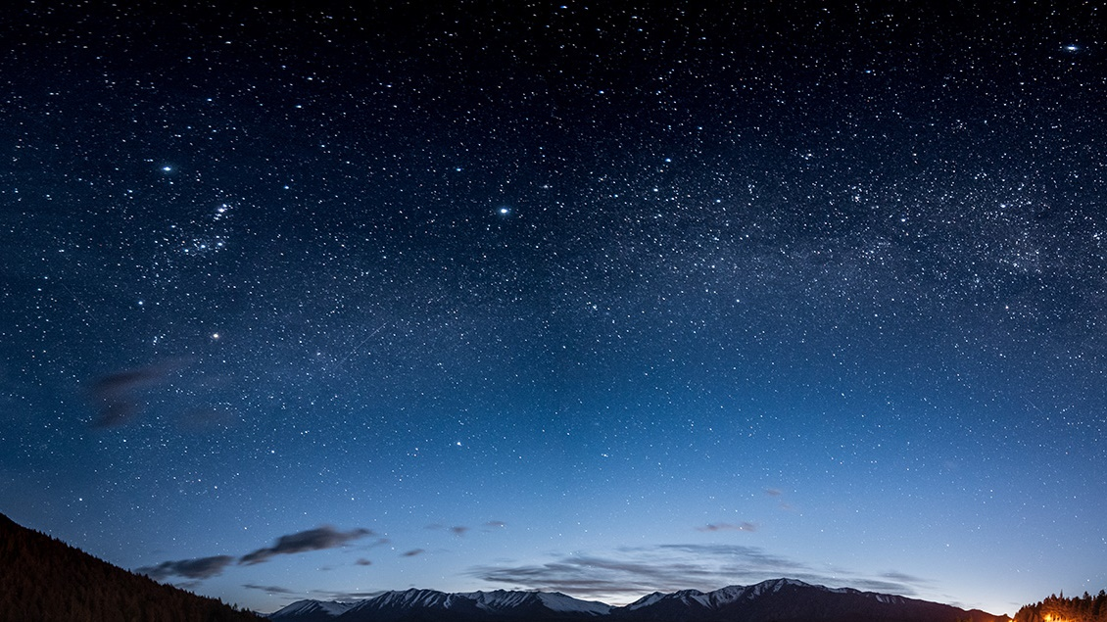
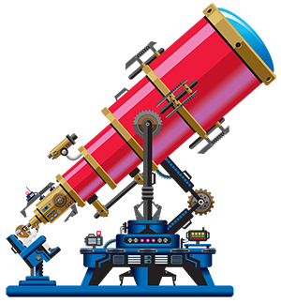
Observateur de l’univers

Slide 2
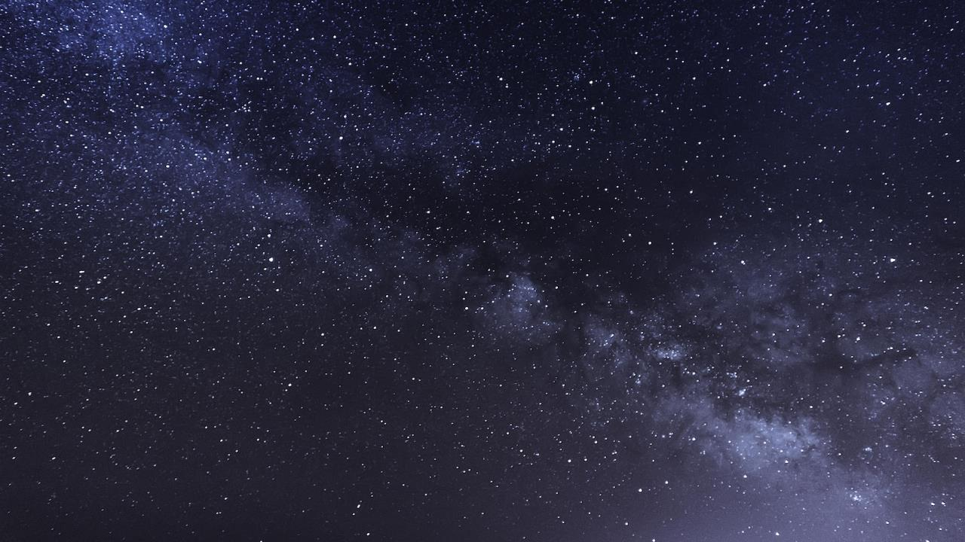
LA CREATION PARLE DE DIEU
Le ciel raconte la gloire de Dieu,
toutes les étoiles annoncent ce qu’il a fait.
Ce n’est pas un discours, il n’y a pas de paroles,
aucun son ne se fait entendre,
mais leur message parcourt toute la terre
et il se répand jusqu’au bout du monde. »
Psaumes 19.1

Slide 5
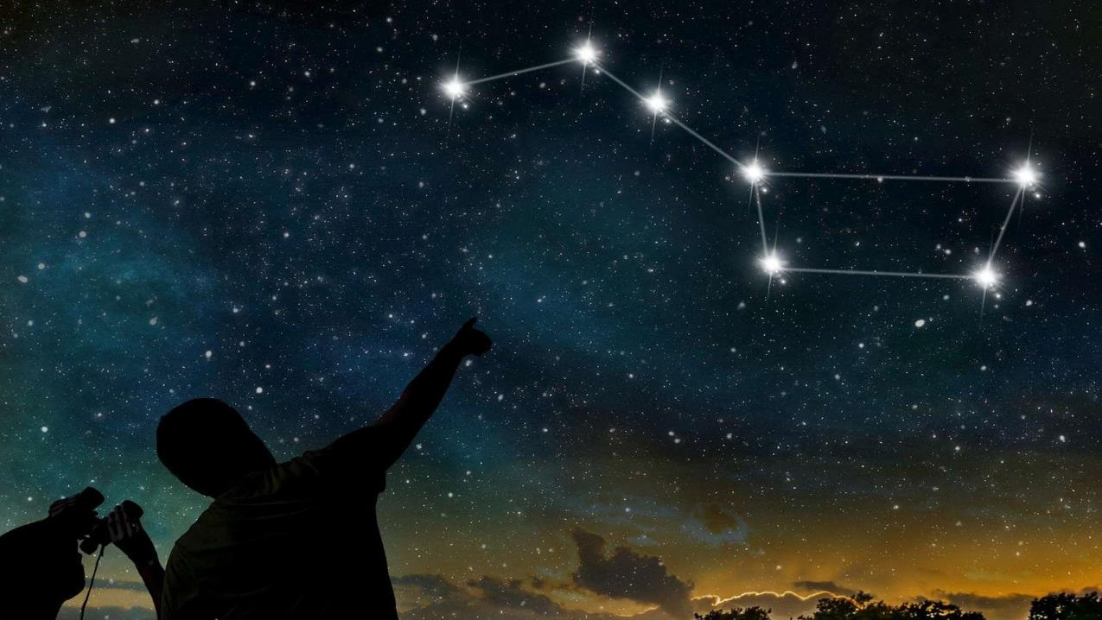

Slide 6
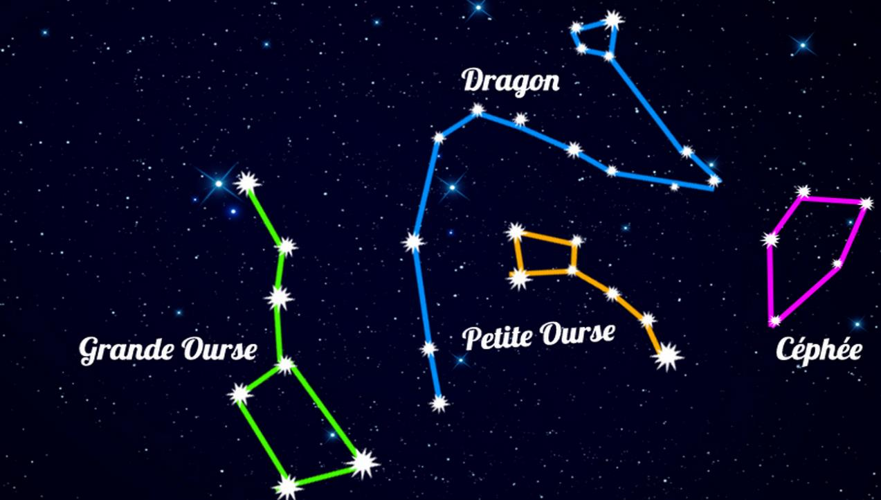

Slide 8
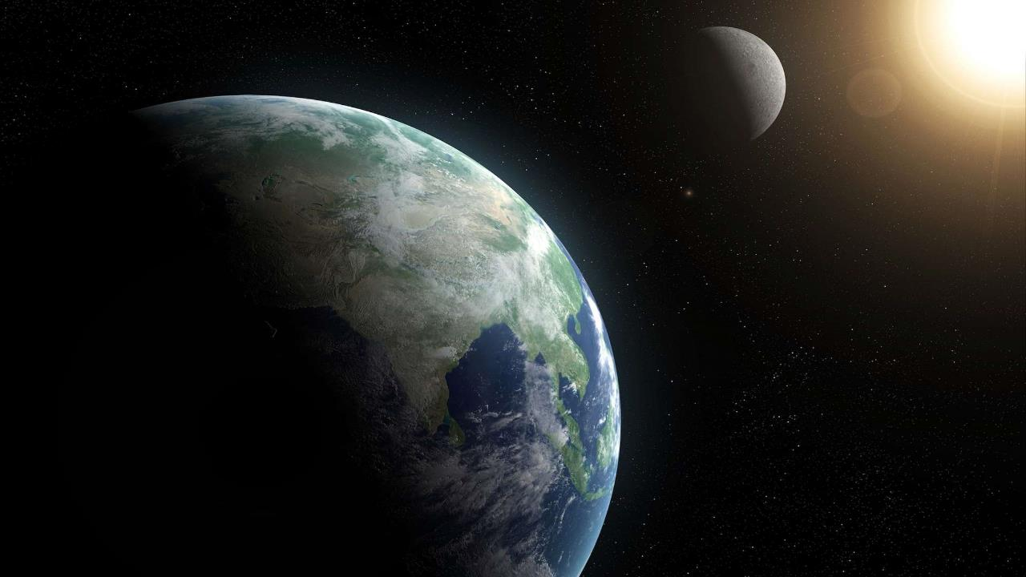

Slide 11
Notre galaxie

Slide 13
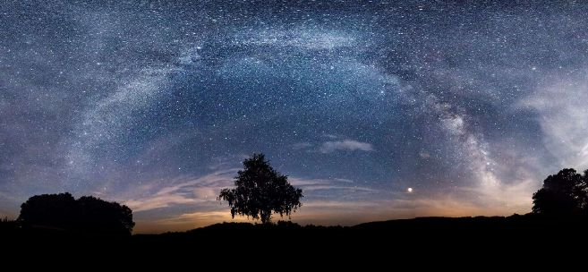
Voie lactée = 1 million de milliards de kilomètres

Slide 14
Les dénombrements les plus récents conduisent à une estimation d’environ 250 milliards d’étoiles dans notre galaxie.

Slide 15
L'Univers compte environ 2000 milliards de galaxies.

Slide 19
Notre galaxie, la Voie lactée, appartient à un groupe de galaxies, comprenant une trentaine de galaxies, appelé Groupe local, .

Slide 20
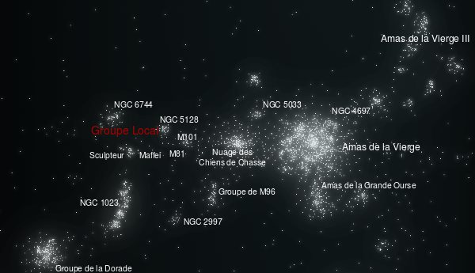
L’amas local est inclus dans le superamas de la Vierge, et il y a beaucoup d’autres amas dans l’univers…

Slide 22
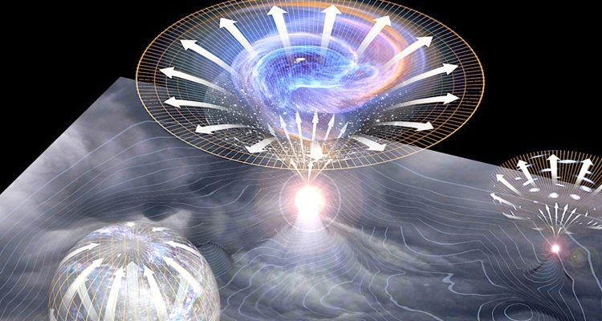
Les scientifiques essaient de comprendre

Slide 24
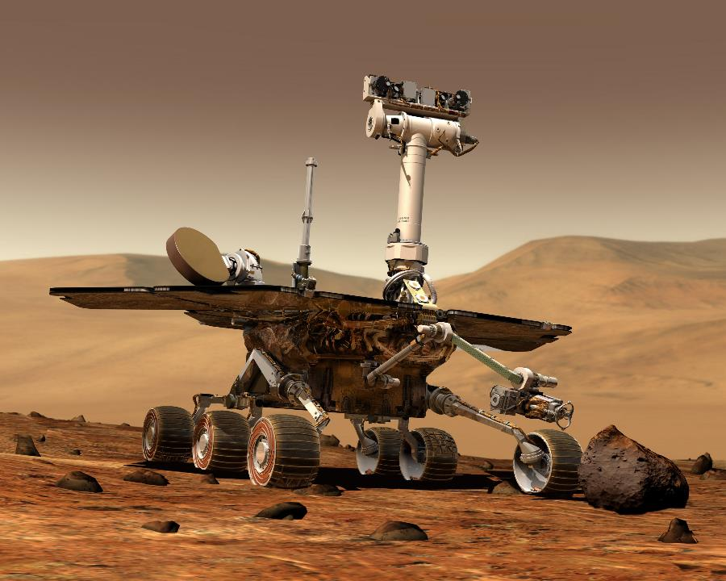
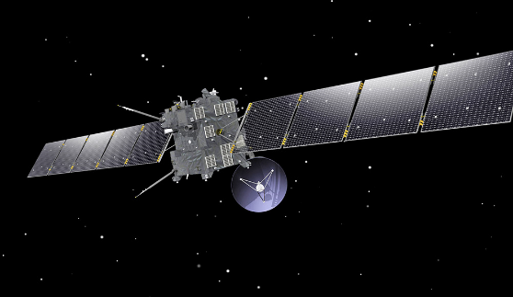
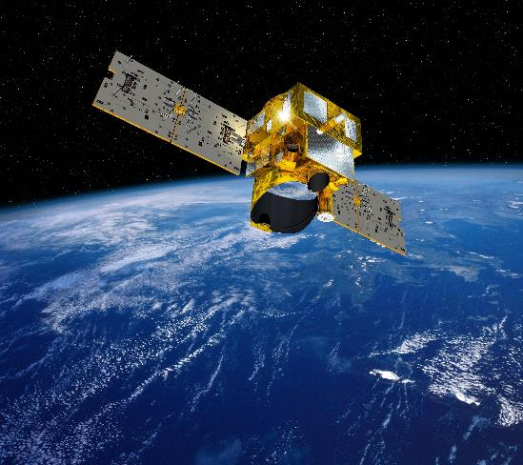
Mais ils sont limités

Slide 25
La science n’a pas toutes les réponses, Dieu si !
C'est par la sagesse que l'Éternel a fondé la terre,
C'est par l'intelligence qu'il a affermi les cieux ;
C'est par sa science que les abîmes se sont ouverts,
Et que les nuages distillent la rosée.
Proverbes 3.19

Slide 26
DIEU EST LE CREATEUR
Au commencement, Dieu créa les cieux et la terre. Genèse 1.1
Dieu dit : « que les lumières dans le ciel séparent le jour et la nuit, elles marqueront les jours et les années, elles serviront à éclairer la terre. Et cela arriva. » Genèse 1.14
Au commencement était la Parole,
Par la Parole , toutes choses ont été faites.
Jean 1. 3

Slide 27
Ne le savez-vous pas ? Ne l'avez-vous pas appris ?
Ne vous l'a-t-on pas fait connaître dès le commencement ?
N'avez-vous jamais réfléchi à la fondation de la terre ?
C'est Dieu qui est assis au-dessus du cercle de la terre ;
Il étend les cieux comme une étoffe légère,
Il les déploie comme une tente, pour en faire sa demeure.[…].
Levez vos yeux en haut, et regardez !
Qui a créé les étoiles ? Qui fait marcher en ordre leur armée ?
Il les appelle toutes par leur nom ;
Sa puissance et son pouvoir sont si grands
qu’aucune étoile ne manque à l’appel.
Esaïe 40. 21

Slide 28
DIEU A TOUT PREVU

Slide 29
N'est-ce pas étonnant que la Terre soit juste à la bonne distance du soleil pour que nous recevions suffisamment de lumière et de chaleur?

Slide 30
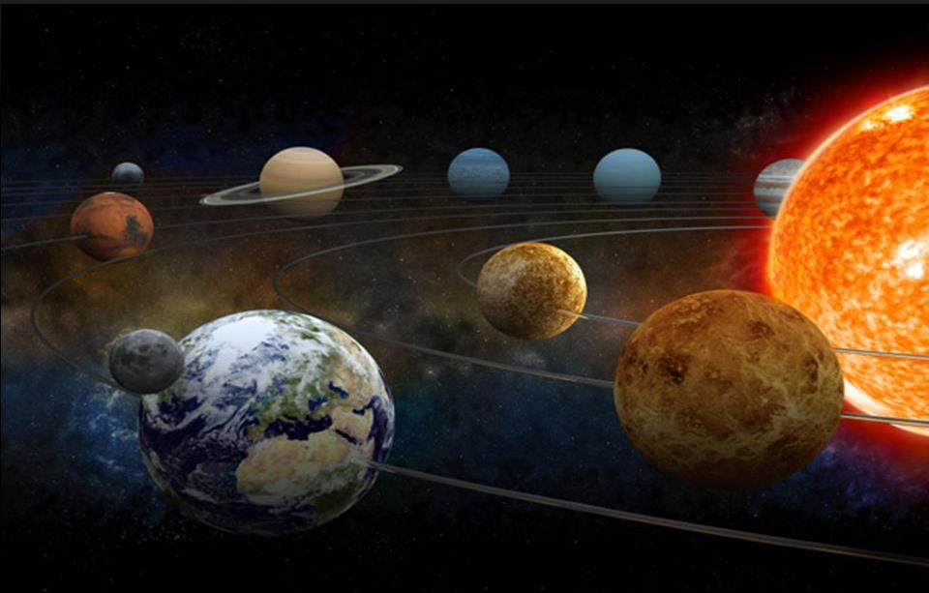
N'est-il pas étonnant que la Terre et les planetes de notre système solaire aient des trajectoires en orbite qui nous permettent de ne pas entrer en collision les unes avec les autres ou avec le soleil?

Slide 31
N’est-ce pas étonnant que l’axe de la terre soit parfait et permette ainsi la succession des saisons indispensables à la vie sur terre ?

Slide 32
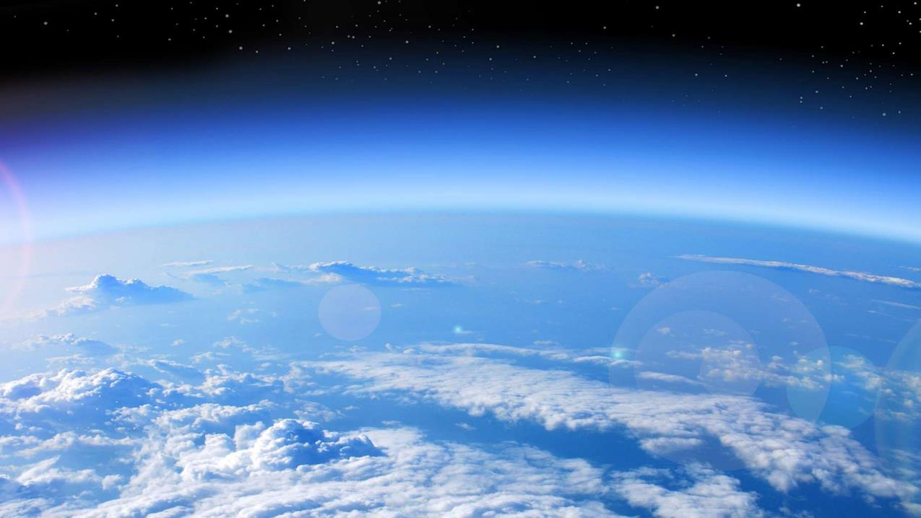
N'est-il pas étonnant que la Terre soit la seule planète qui ait la juste quantité d'oxygène pour que la vie soit possible ? Dieu avait un plan pour notre existence.

Slide 33
Dieu t’as voulu sur terre
Il peut s’occuper de toi.
Pourquoi est-ce que tu te plains en disant :
« Le Seigneur ne voit pas ce qui m’arrive, il ne me défend pas. »
Pourtant le Seigneur est Dieu depuis toujours et pour toujours.
Tu ne sais pas cela ? Tu ne l’as pas entendu dire ?
Il a créé toute la terre. Il ne manque jamais de force, il n’est jamais fatigué.
Personne ne peut mesurer la profondeur de son intelligence.

Slide 34
Il redonne des forces à celui qui en manque,
il rend courage à celui qui est épuisé.
Les jeunes eux-mêmes deviennent faibles,
les adolescents se fatiguent, même les meilleurs tombent.
Mais ceux qui mettent leur espoir dans le Seigneur
retrouvent des forces nouvelles.
Ils s’envolent comme l’aigle,
ils courent sans se fatiguer,
ils avances sans s’épuiser.
Esaïe 40. 27

Slide 35
Dieu a tout créé.
Il a façonné l’univers
par sa Parole

Slide 36
Il a fait cela pour sa gloire. C’est son œuvre d’art,
la preuve de son talent
et de sa puissance infini.

Slide 37
Ainsi, lorsque tu lèves
les yeux au ciel,
tu peux comprendre
qu’il existe.

Slide 38
Dieu a mis un soin tout particulier dans la création de la terre, parce qu’il voulait de toi.

Slide 39
Dieu veut
s’occuper de toi,
il peut le faire parce qu’il est tout puissant !

Slide 40
Tu peux compter
sur le grand
Dieu de l’univers !

